Slide 1
Aktiw we induktiw garşylykly sinusoidal toguň zynjyrlary
Meýlinama:
1. Aktiw garşylykly we induktiwlilikli sarym shemasy.
2.Yzygider birikdirilen R aktiw garşylykdan we L induktiwlikden durýan zynjyryň naprýaženiýesiniň, togunyň hem-de kuwwatynyň grafikleri.

Slide 2
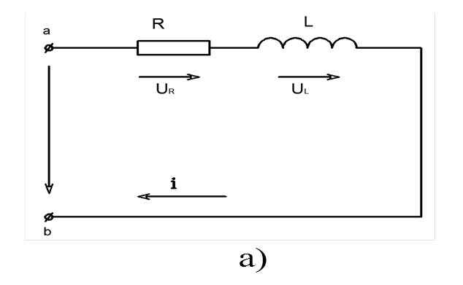
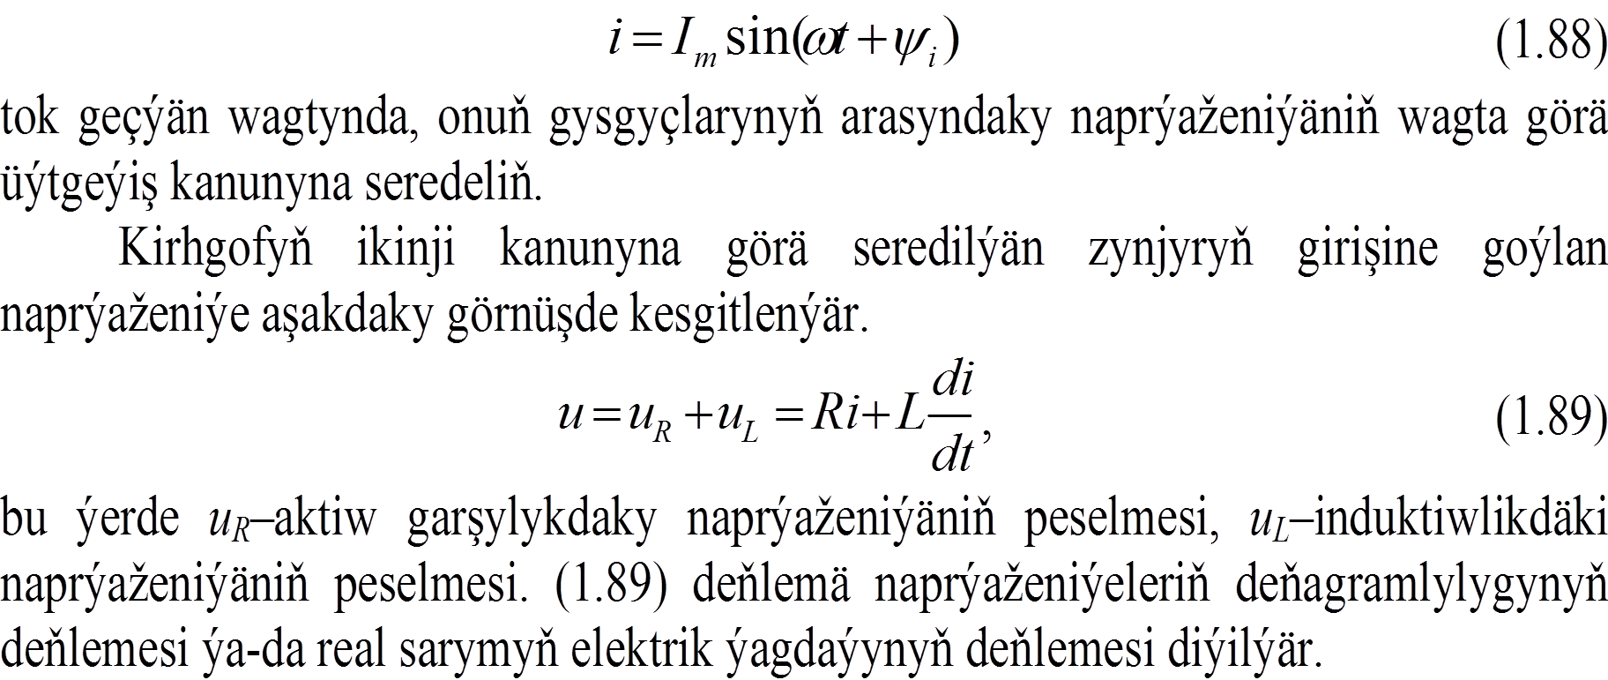

Slide 3

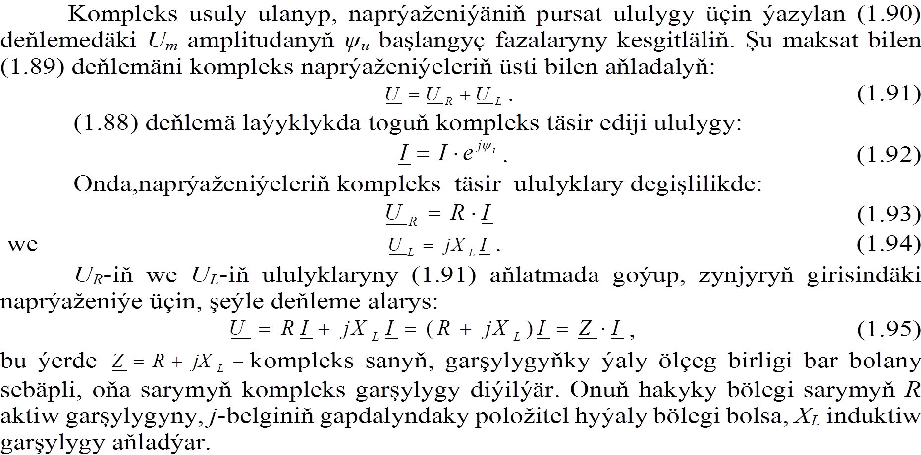

Slide 4
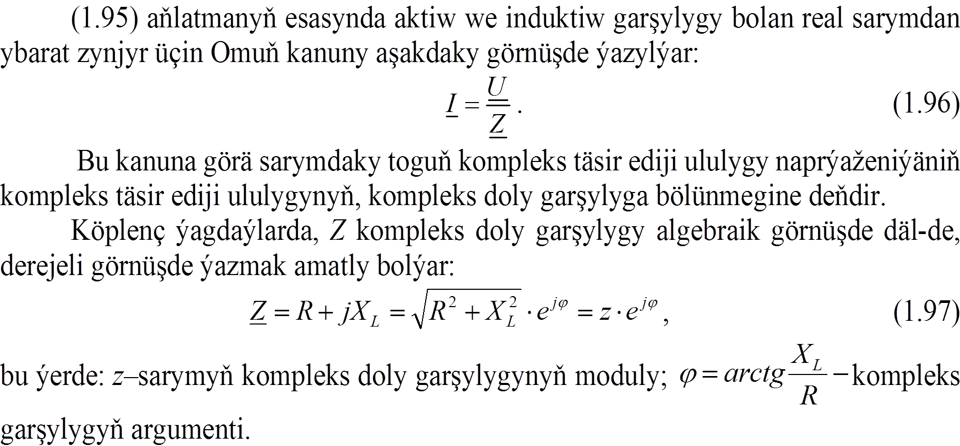

Slide 5
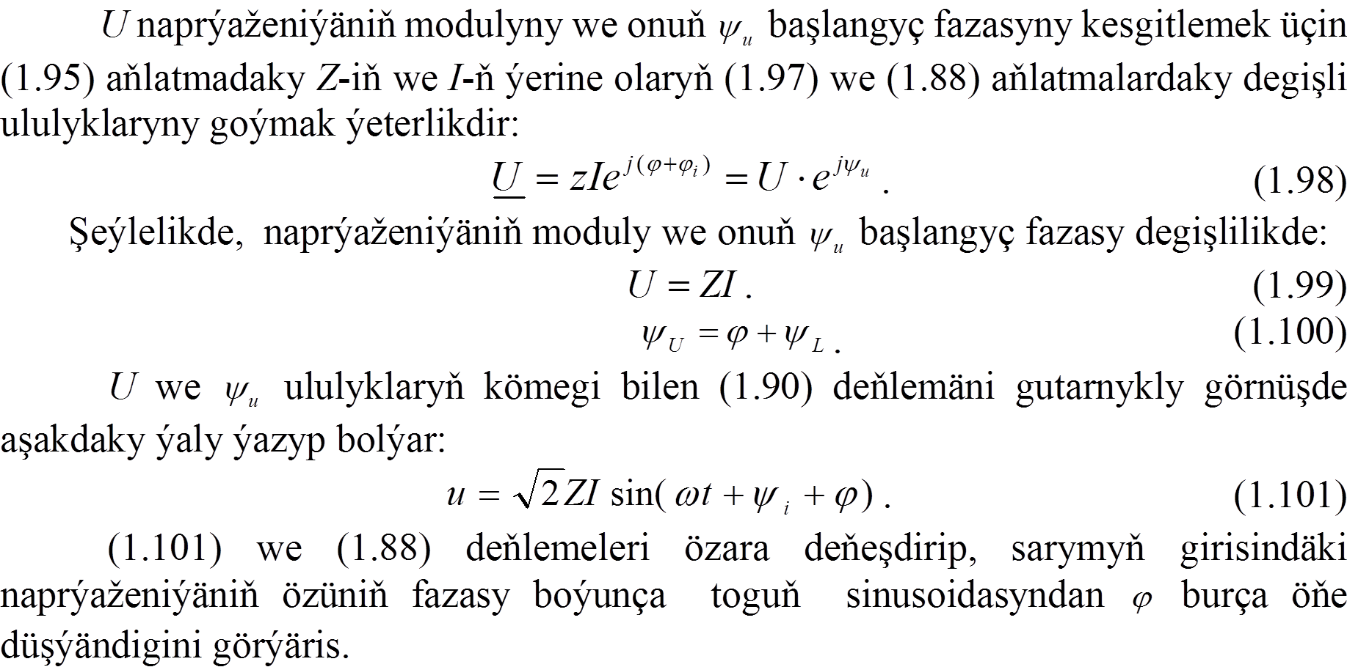

Slide 6

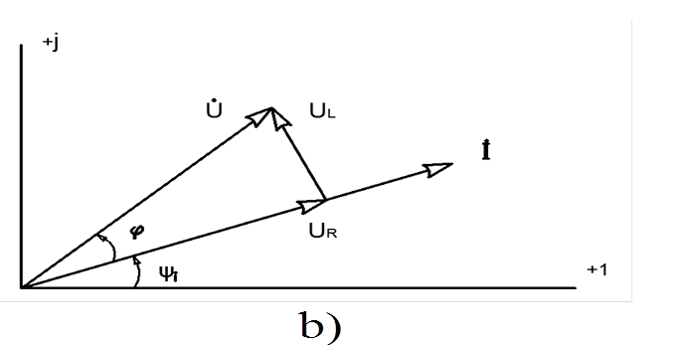

Slide 7

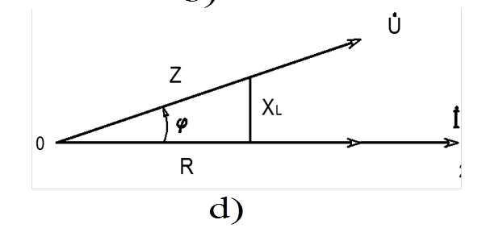

Slide 8
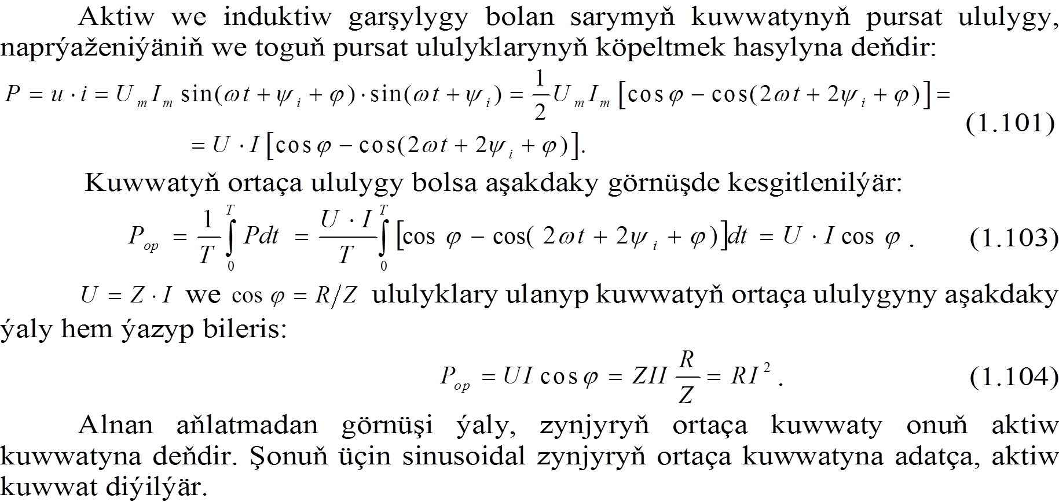

Slide 9
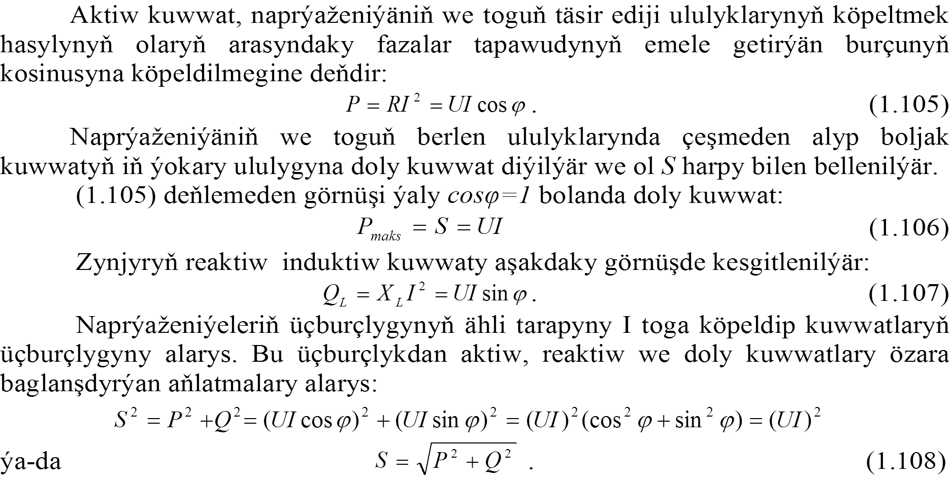

Slide 10
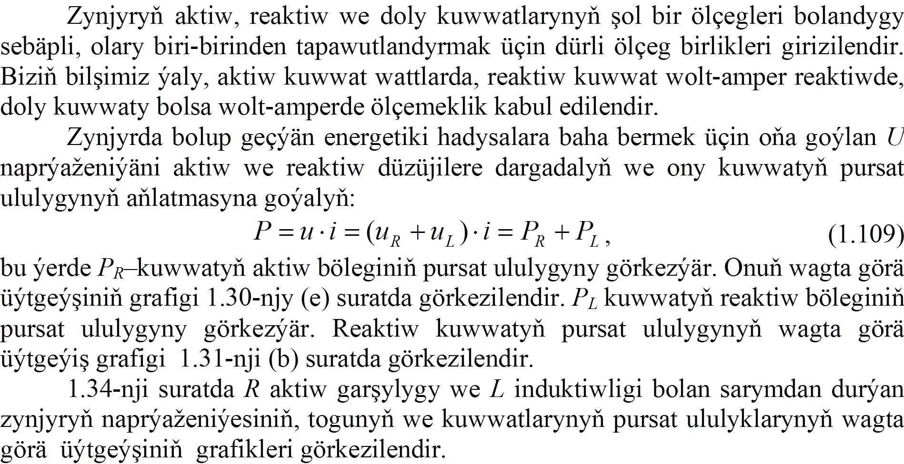


Slide 11
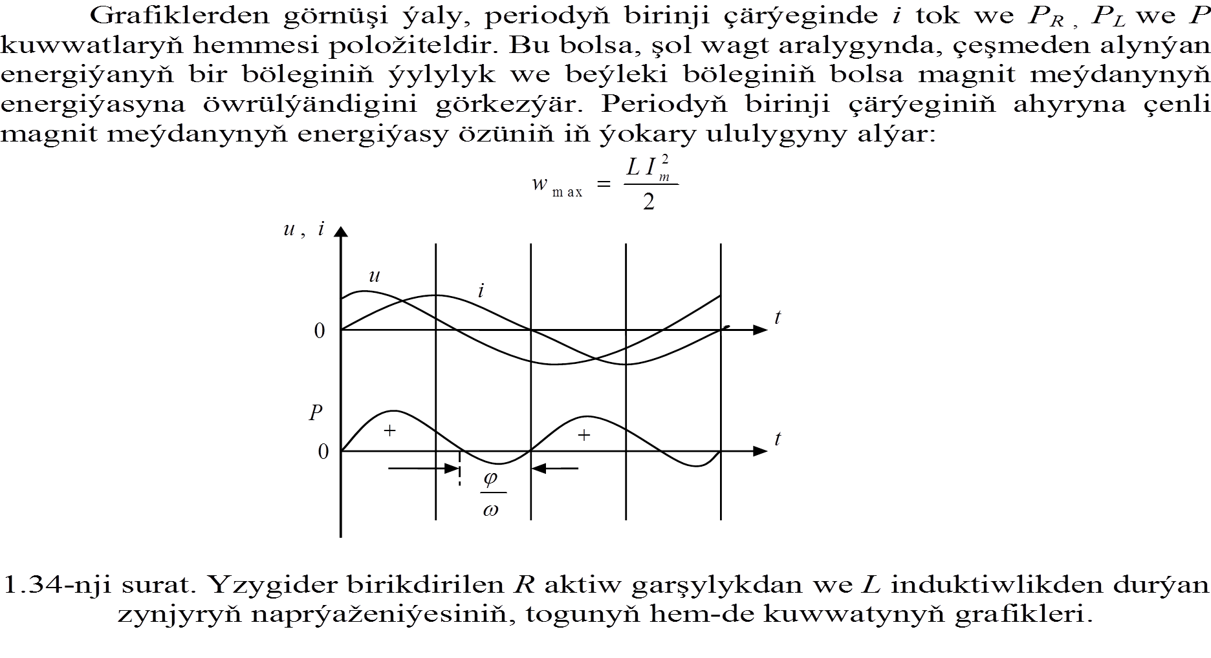

Slide 12
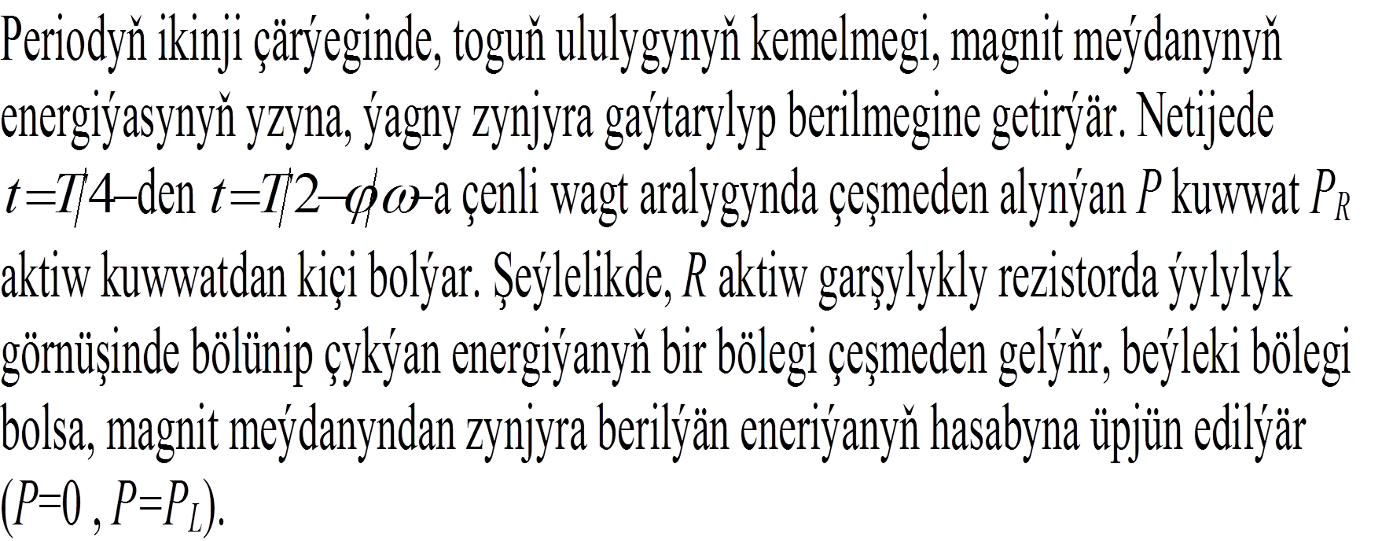

Slide 13
